Slide 1
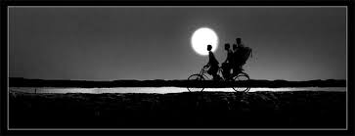
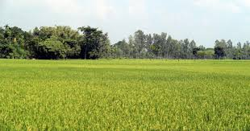
আজকের পাঠে তোমাদের স্বাগতম

Slide 2
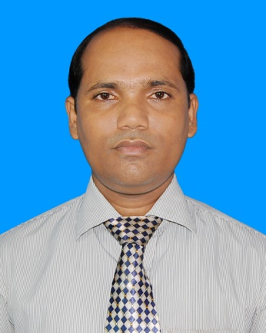
পরিচিতি
জয়দেব কুমার মন্ডল।
সহকারী শিক্ষক (কম্পিউটার)
E-mail-joyshinha@gmail.com
Cont: 01775902929
বিষয়ঃ বাংলা ১ম পত্র
শ্রেণিঃ ৮ম
পাঠঃ কবিতা
সময়ঃ ৫০মিনিট
পৈকখালী হাজী এস এন জামান মাধ্যমিক বিদ্যালয়।
ভান্ডারিয়া, পিরোজপুর।

Slide 3
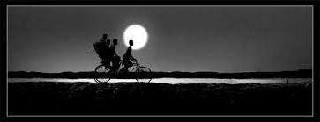
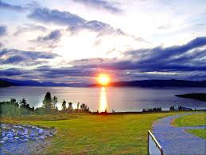
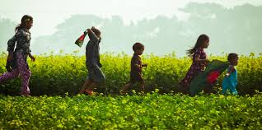
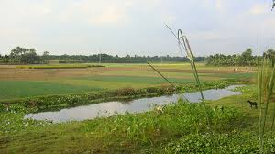
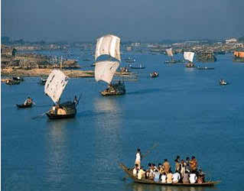

Slide 4
আজকের পাঠ
দেশ ( কবিতা )
জসীম উদ্দিন

Slide 5
শিখনফল
এ পাঠ শেষে শিক্ষার্থীরা –
কবি পরিচিতি সম্পর্কে বলতে পারবে ।
কবিতাটি শুদ্ধভাবে আবৃতি করতে পারবে।
“দেশ” কবিতায় গ্রাম বাংলার প্রাকৃতিক সৌন্দর্য ব্যাখ্যা করতে পারবে।

Slide 6
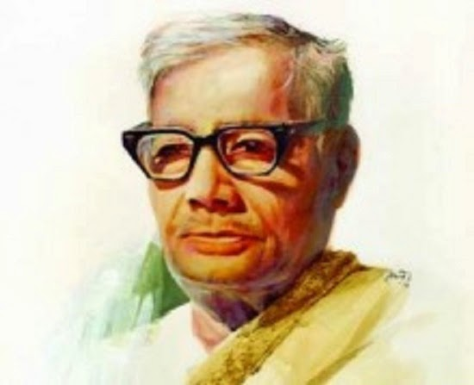
কবি পরিচিতি
জন্ম সাল ১৯০৩
মৃত্যু ১৯৭৬
জন্মস্থান ফরিদপুর
পুরস্কার
একুশে পদক
কাব্য – নকশী কাথার মাঠ
কবি জসীমউদদীন

Slide 7
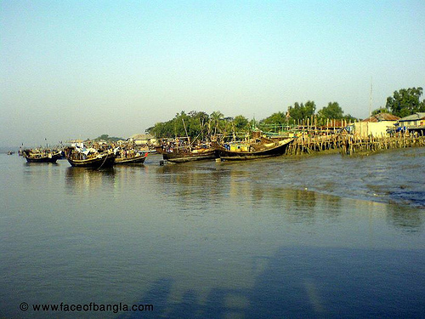
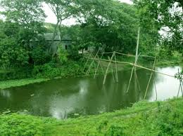
দেশ ( কবিতা )

Slide 8
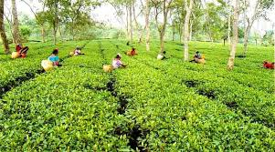
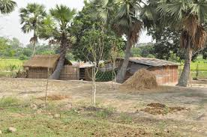
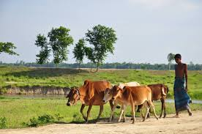
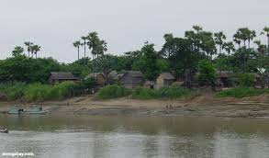
দেশ ( কবিতা )

Slide 9
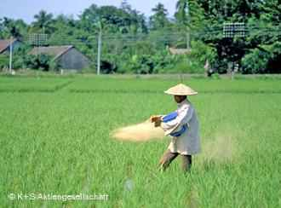
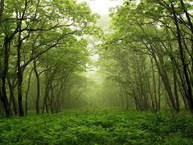
দেশ ( কবিতা )
ধান ক্ষেতে কৃষক
ক্ষেতে পাখির আনাগোনা
বনবনানী
গ্রামের পাশ দিয়ে বয়ে যাওয়া নদী

Slide 10
দেশ ( কবিতা )
ধানের ছড়া
সুবাস ভরা

Slide 11
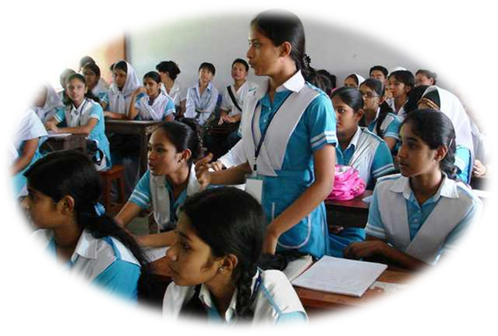
শিক্ষার্থীর আবৃতি

Slide 12
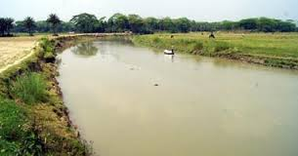
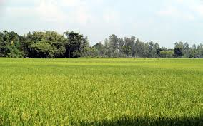
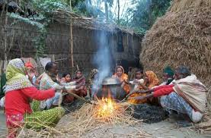
দেশ ( কবিতা )
জসীম উদ্দিন
খেতের পরে খেত চলেছে , খেতের নাহি শেষ
সবুজ হাওয়ায় দুলছে ও কার এলো মাথার কেশ ।
কেশেতে গয়না পরায় প্রজাপতির ঝাঁক ,
চঞ্চুতে জল ছিটায় সেথা কালো কালো কাক।
সাদা সাদা বক- কনেরা রচে সেথায় মেলা ,
শরৎকালের শিশির সেথা জ্বালায় মানিক আলা ।
তারি মায়ায় থোকা থোকা দোলে ধানের ছড়া;
মার আঁচলের পরশ যেন সকল অভাব-হরা ।
বনের পরে বন চলেছে বনের নাহি শেষ ,
ফুলের ফলের সুবাস ভরা এ কোন পরির দেশ ?
নিবিড় ছায়ায় আঁধার করা পাতার পারাবার ,
রবির আলো খণ্ড হয়ে নাচছে পায়ে তার ।

Slide 13
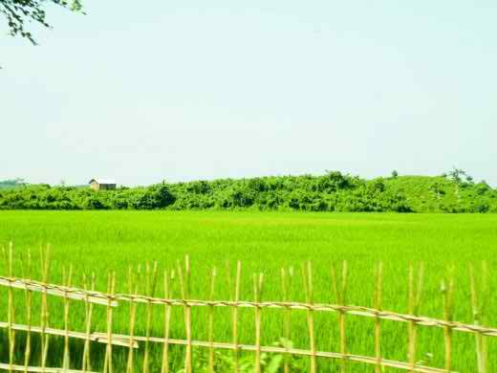
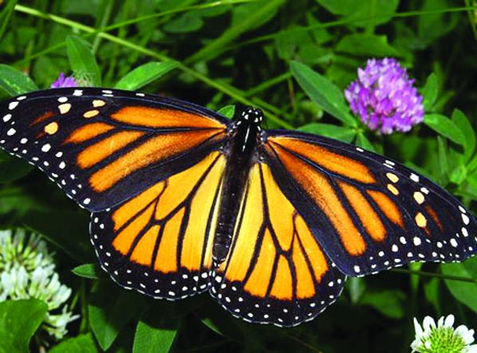
খেতের পরে খেত চলেছে , খেতের নাহি শেষ
সবুজ হাওয়ায় দুলছে ও কার এলো মাথার কেশ ।
কেশেতে গয়না পরায় প্রজাপতির ঝাঁক ,
চঞ্চুতে জল ছিটায় সেথা কালো কালো কাক।

Slide 14
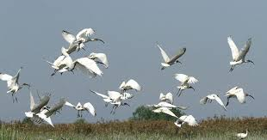
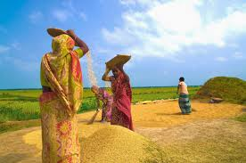
সাদা সাদা বক- কনেরা রচে সেথায় মেলা ,
শরৎকালের শিশির সেথা জ্বালায় মানিক আলা ।
তারি মায়ায় থোকা থোকা দোলে ধানের ছড়া;
মার আঁচলের পরশ যেন সকল অভাব-হরা ।

Slide 15
বনের পরে বন চলেছে বনের নাহি শেষ ,
ফুলের ফলের সুবাস ভরা এ কোন পরির দেশ ?
নিবিড় ছায়ায় আঁধার করা পাতার পারাবার ,
রবির আলো খণ্ড হয়ে নাচছে পায়ে তার ।

Slide 16
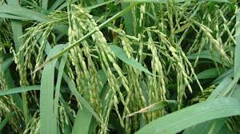
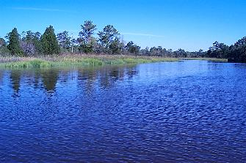
শব্দার্থ
ধান্য শীর্ষ
ধানের উপরিভাগ
জননী
মা
নীর
পানি
নায়
নৌকা

Slide 17
একক কাজ
‘শরৎকালের শিশির সেথা জ্বালায় মানিক আলা’- বলতে কি বুঝ?

Slide 18
দলীয় কাজ
“গ্রাম বাংলার প্রাকৃতিক সৌন্দর্যের প্রতিচ্ছবি তা ‘দেশ ” কবিতা অবলম্বনে -ব্যাখ্যা কর।

Slide 19
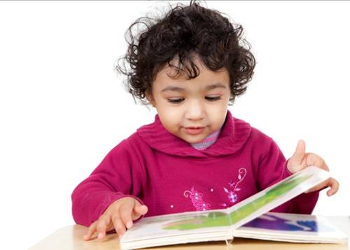
মুল্যায়ন
ক) চঞ্চু শব্দটির অর্থ কী ?
খ) কবি জসীম উদ্দীনকে কেন পল্লীকবি বলা হয় ?

Slide 20
বাড়ির কাজ
পল্লীকবি জসীম উদ্দীনের দেশপ্রেমের সাথে তোমার দেশপ্রেমের তুলনামূলক বিশ্লেষণ কর ।

